Slide 1
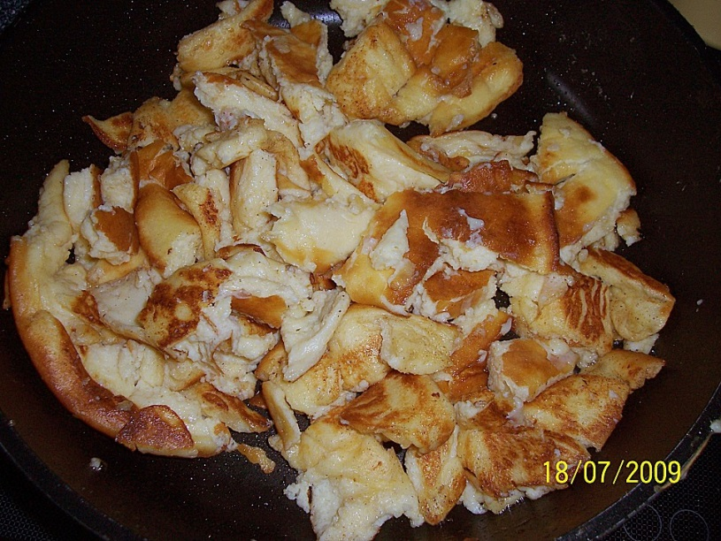
Schmarren

Slide 2
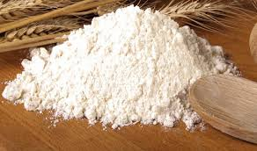
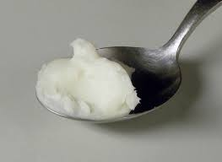
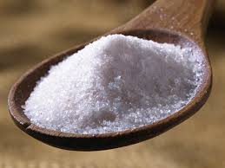
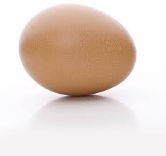
Zutaten
500g Mehl
1 Ei
100g Bratfett
Salz

Slide 3
Zubereitung
Ei und Salz mit dem Mehl vermengen, mit so viel kochendem Wasser abbrühen und verrühren, daß ein klumpiger, nicht durchgearbeiter Teig entsteht. Das Bratfett in einer Pfanne erhitzen, den Teig hineingeben, mit einem Kochlöffel die größeren Teigstücke zu kirschgroßen Klümpchen zerkleinern und diese unter ständigem Rühren goldgelb backen. Am schmackhaftesten sind sie mit einer leicht knunspriger Kruste. Die Schmarren werden meinstens mit Zimtzucker bestreut, oder mit Kompott bzw. gekochten Hutzeln serviert. Sie können auch mit einem Salat (Kopf-, Gurken-, Krautsalat) aufgetragen werden.

Slide 4


